Slide 1



项目
2.3.10 写产品介绍

Slide 2

目录
单元任务
学习目标
资讯交流
任务实施
总结反馈
新产品开发出来以后，营销中心需要通过推介的方式联系客户为新产品开拓市场，请你为其起草一份产品介绍。
准备工作：各小组查询规范产品介绍。
思考：产品介绍的写作时，该考虑哪些因素？

Slide 3
目录
单元任务
学习目标
资讯交流
任务实施
总结反馈
能力目标
知识目标
素质目标
1.能清楚规范的写出总体的和具体的产品介绍；
2.能运用不同手段写出产品的名称、特点和作用；
3.能做到图文结合，借图说话。
1.不同产品介绍的侧重点与结构；
2.产品介绍写作的条理性；
3.掌握产品介绍的写法；
4.产品介绍写作的注意事项。
1.培养学生能洞察实务与驾驭语言之间的平衡；
2.提高学生创新思维和创意表达能力。

Slide 4
目录
单元任务
学习目标
资讯交流
任务实施
总结反馈
案例引入
01
02
03
04
案例呈现
案例分析
案例思考
案例延伸

Slide 5
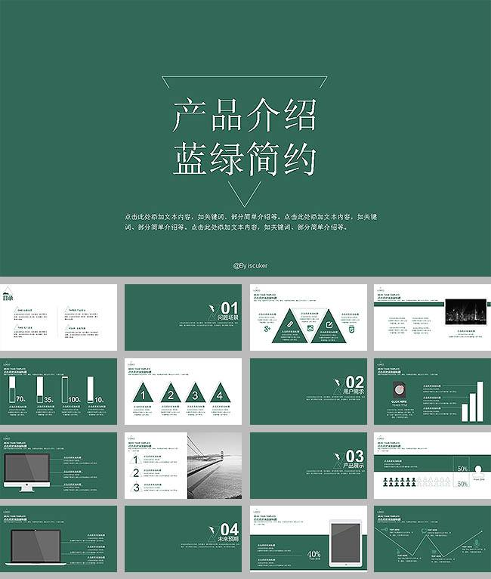
目录
单元任务
学习目标
资讯交流
任务实施
总结反馈
一、认识产品介绍
产品介绍是产品生产企业或经销企业向消费者全面介绍产品的名称、类型、型号、规格、性能、主要技术参数、使用方法、使用范围、维护保养方法、外观特征、材质、产地、价格、市场优势等知识的文案。

Slide 6
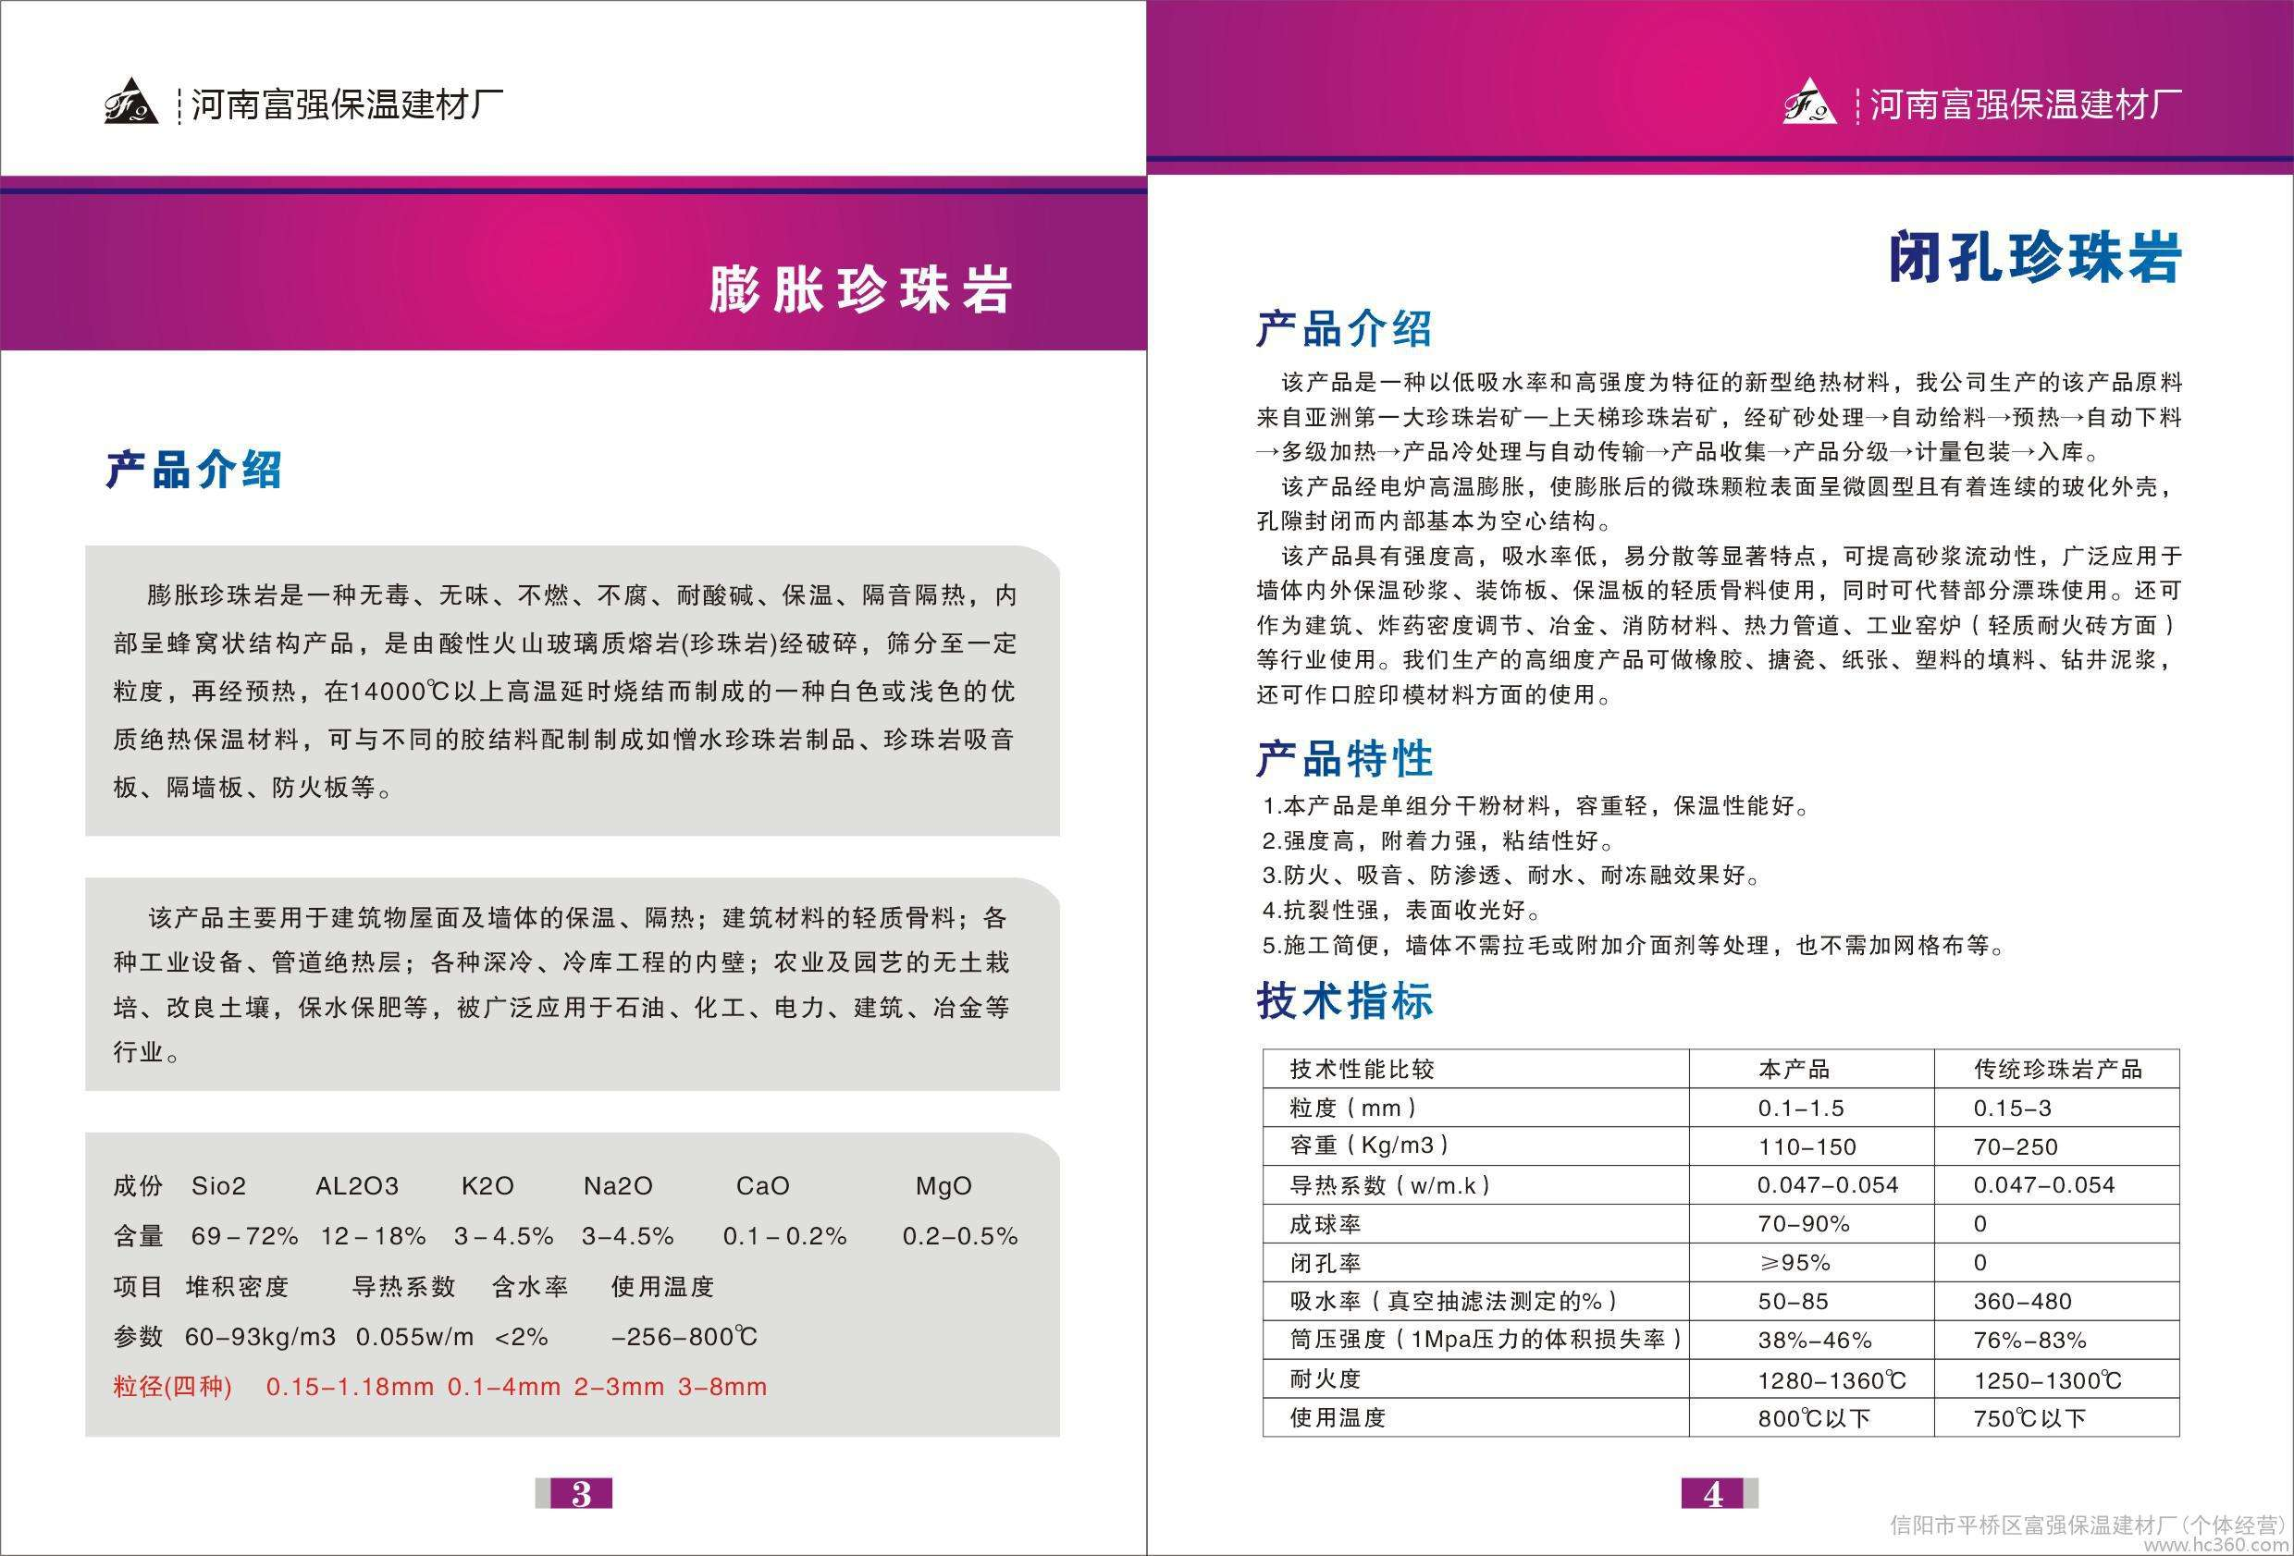
目录
单元任务
学习目标
资讯交流
任务实施
总结反馈
二、分类
1.总体产品介绍
2.具体产品介绍

Slide 7
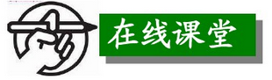
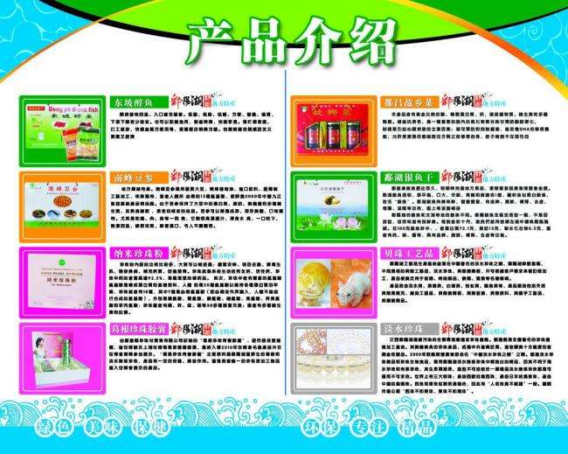
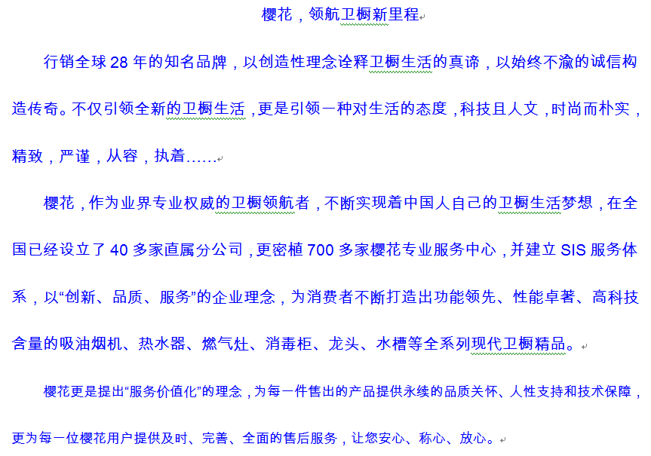
目录
单元任务
学习目标
资讯交流
任务实施
总结反馈

Slide 8

目录
单元任务
学习目标
资讯交流
任务实施
总结反馈
三、写作方法
1、产品的名称
2、产品的概括
3、产品的特点
4、产品的功能
5、注意事项

Slide 9
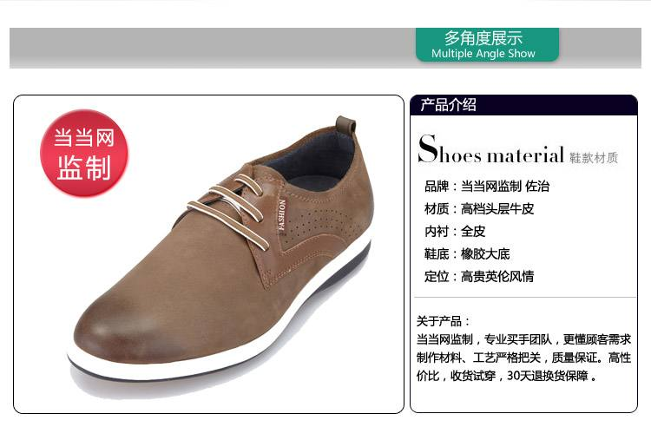
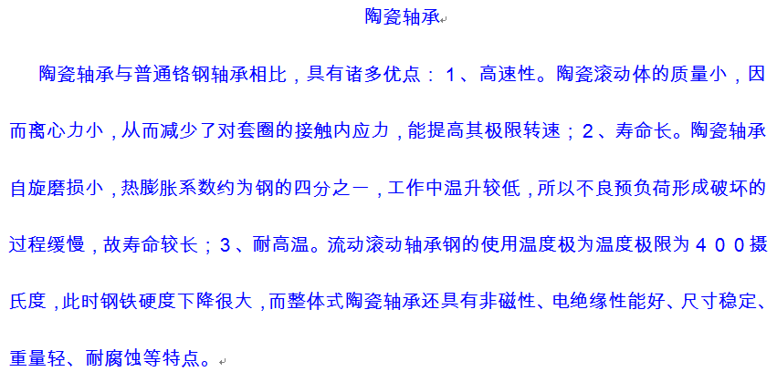
目录
单元任务
学习目标
资讯交流
任务实施
总结反馈

Slide 10
目录
单元任务
学习目标
资讯交流
任务实施
总结反馈
根据导入材料，小组代表公司营销中心在各自的计算机上完成新产品介绍的写作。
（注意语言的组织和段落格式的应用）

Slide 11
目录
单元任务
学习目标
资讯交流
任务实施
总结反馈
01
学生互评
02
教师点评
03
呈现标准
04
新的任务

